Slide 1


ГАБРИЕЛ НЕНОВ, ИВАЙЛО РУСИНЧОВСКИ, ТАНЯ КОЛЕВА

Slide 2



Затруднена грижа за дома при пътуване
Проблеми
Липса на наблюдение на дома, когато те няма
Договорки с други хора кой да гледа домашния любимец

Slide 3

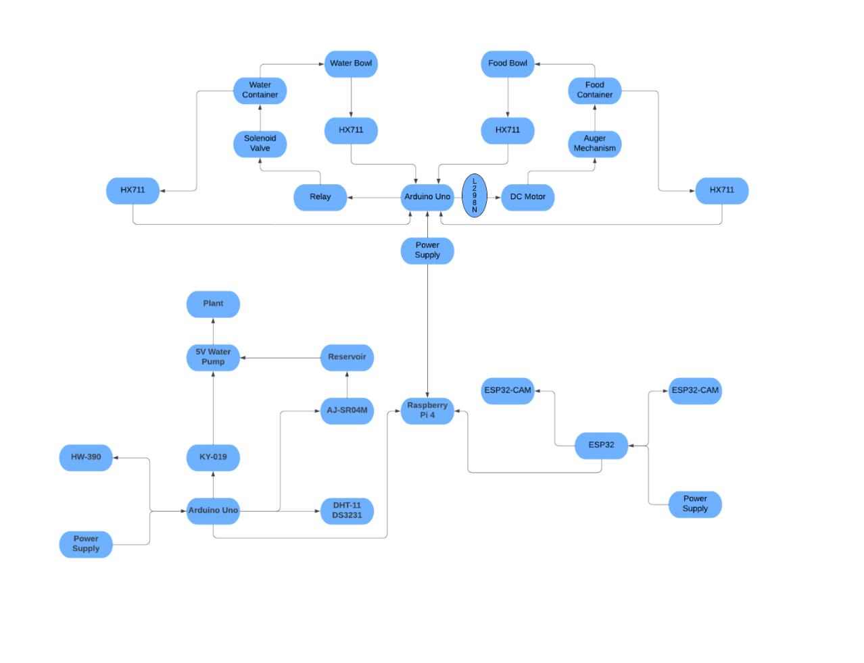
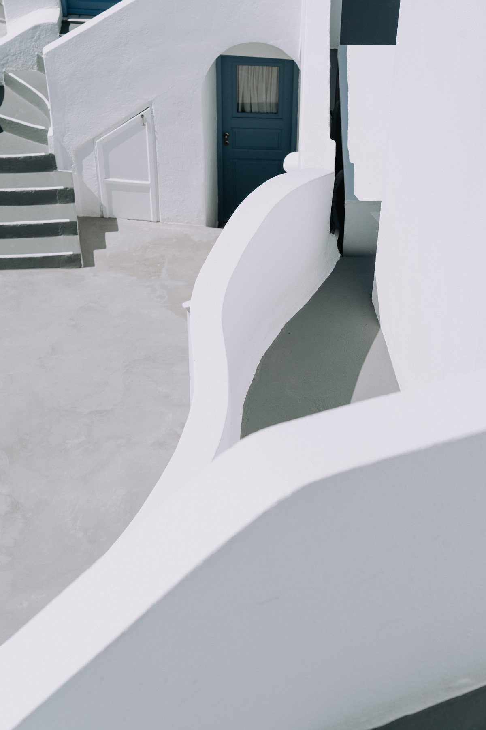
Технологии

Slide 4

Решение
Автоматична поливна система
Автоматична хранилка за вода и храна за животни
Система за сигурност

Slide 5

Автоматична поливна система

Slide 6
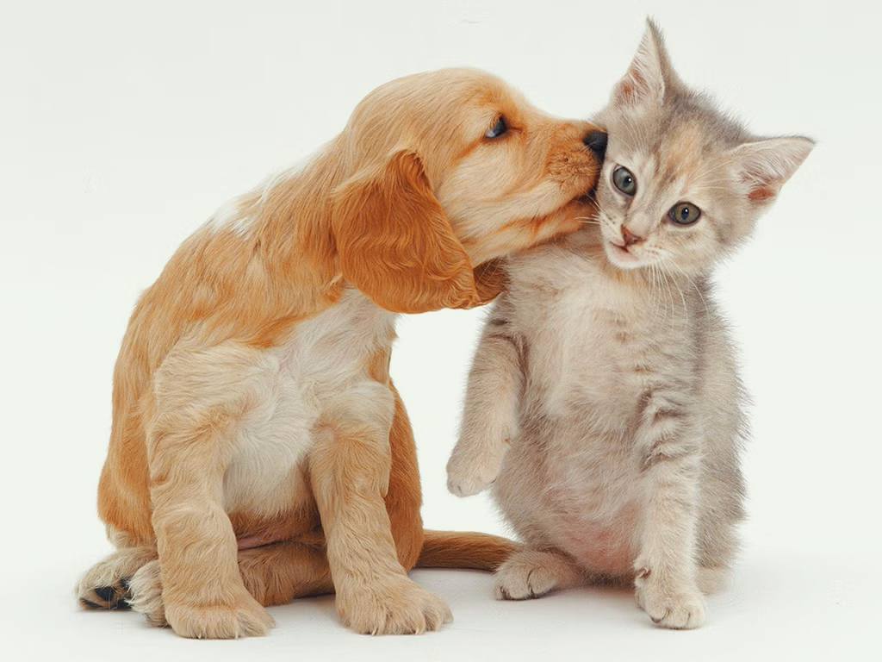
Автоматична хранилка за вода и храна за животни

Slide 7
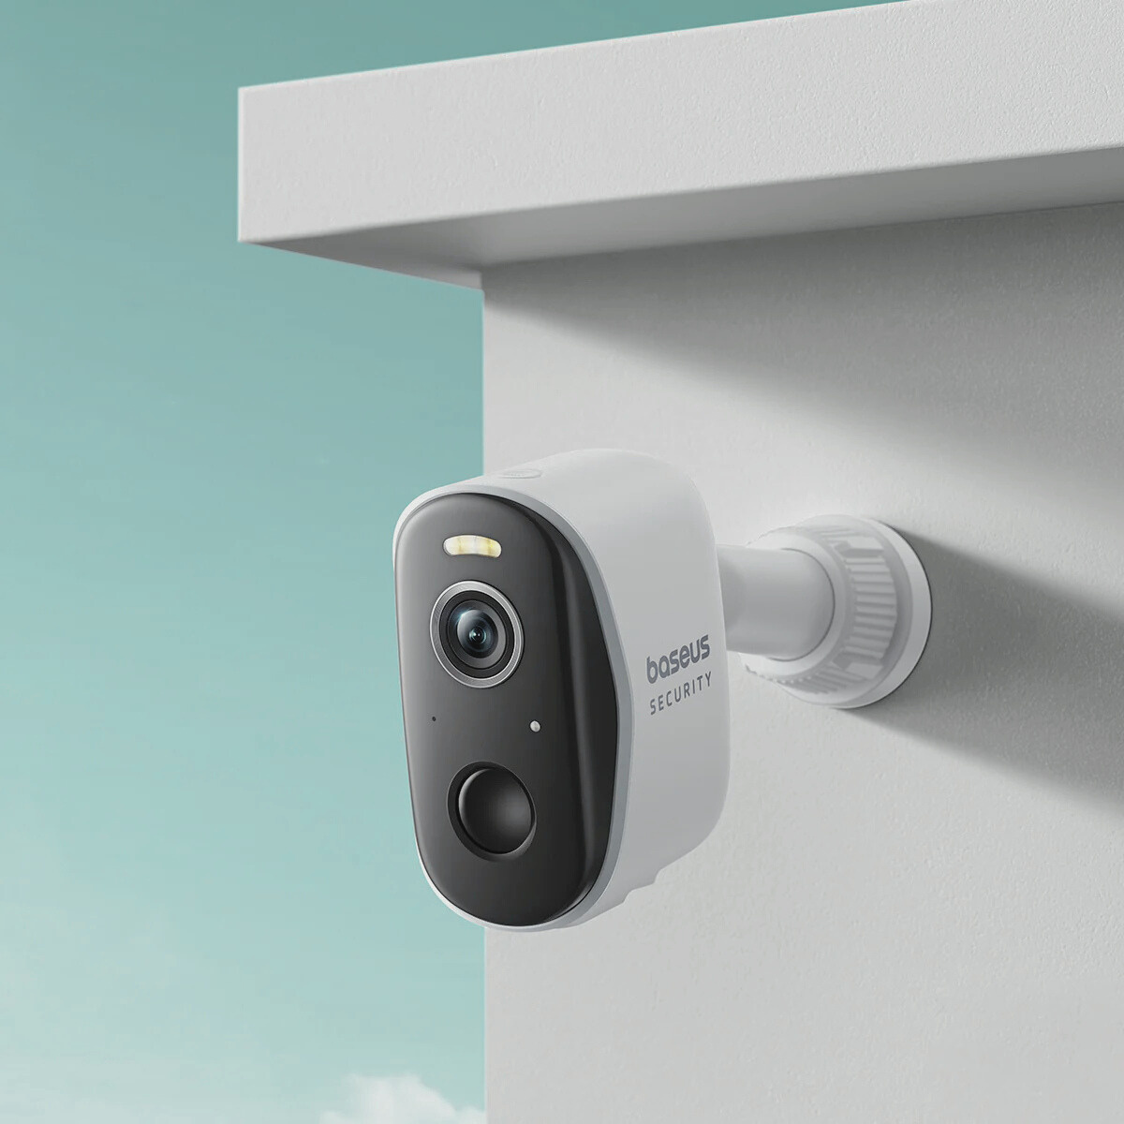
Система за сигурност

Slide 8
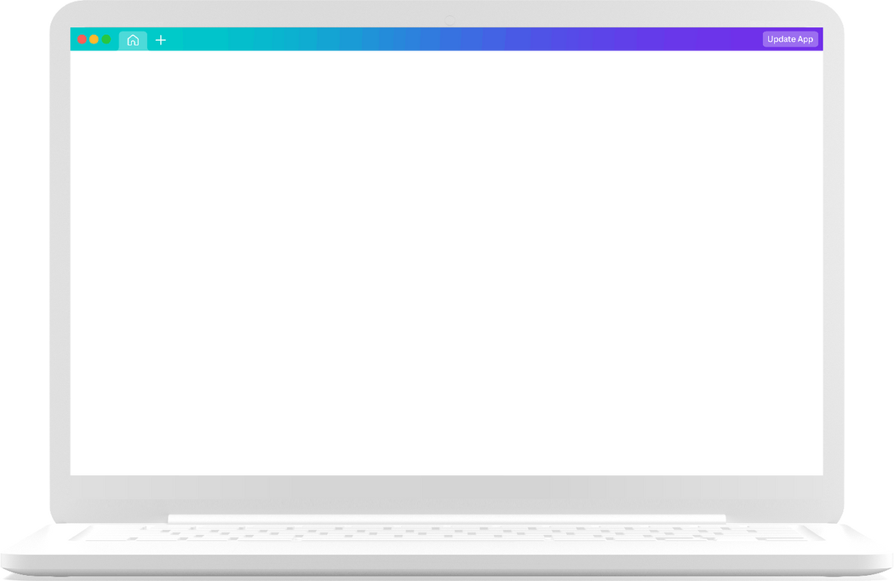


Бъдещо развитие

Slide 9
Благодарим за вниманието!
SENSE SPHERE

